Slide 1

Desarrollo de aplicaciones
Gestión de proyectos informáticos
Universidad
Nacional de Hurlingham

Slide 2

Agenda
Proyectos informáticos
Tipos de proyectos
Éxito de proyectos
Indicadores
Trabajo en equipo
Liderazgo
Desafíos de las áreas de informática durante la pandemia
Metodología scrum
Trabajo remoto
Conclusiones y Desafíos futuros
Agradecimientos
Consultas
Lic. Cristian Schiffino
Gestión de proyectos informáticos – Desarrollo de aplicaciones
1

Slide 3

Proyectos informáticos
Proyectos de tecnología de información
Fecha inicio
Fecha fin
Hitos
Objetivos
Lic. Cristian Schiffino
Gestión de proyectos informáticos – Desarrollo de aplicaciones
2

Slide 4

Tipos de proyectos informáticos
Software
Hardware
Comunicaciones y redes
Auditorías
Seguridad informática
Reingeniería de proyectos
Lic. Cristian Schiffino
Gestión de proyectos informáticos – Desarrollo de aplicaciones
3

Slide 5

Éxito de proyectos
Objetivos
Comunicación
Equilibrio y agilidad
Solución de conflictos
Confianza, seguridad y control
Certeza
Planificación adecuada
Detección de riesgos
Control del proyecto
Profesionalismo
Éxito de proyectos
Lic. Cristian Schiffino
Gestión de proyectos informáticos – Desarrollo de aplicaciones
4

Slide 6

Indicadores para evaluar un proyecto
Alcance
Calendario
Presupuesto
Logros de los objetivos de negocio
Satisfacción del cliente
Lic. Cristian Schiffino
Gestión de proyectos informáticos – Desarrollo de aplicaciones
5

Slide 7

Trabajo en equipo
Construir confianza
Establecer objetivos comunes
Crear un sentido de pertenecía
Involucrar al equipo en las decisiones
Hacer que haya un entendimiento entre las partes
Mostrar responsabilidad y compromiso mutuo
Impulsar la comunicación
Aprovechar la diversidad
Celebrar éxitos grupales
Ser un líder
Lic. Cristian Schiffino
Gestión de proyectos informáticos – Desarrollo de aplicaciones
6

Slide 8
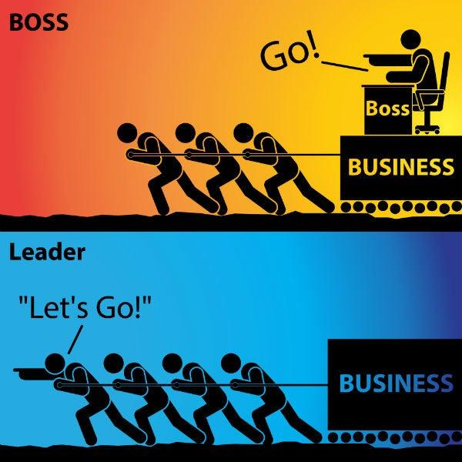
Liderazgo
Lic. Cristian Schiffino
Gestión de proyectos informáticos – Desarrollo de aplicaciones
7

Slide 9
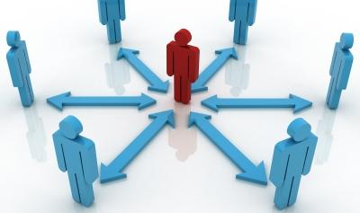
Tipos de liderazgo
Líder carismático
Líder democrático
Líder “que deja hacer”
Orientado hacia el equipo
Orientado hacia el proyecto
Líder gestor
Liderazgo transformador
Lic. Cristian Schiffino
Gestión de proyectos informáticos – Desarrollo de aplicaciones
8

Slide 10
Desafíos de las áreas de sistemas en pandemia
Transformación digital
Transformación de procesos empresariales
Un nuevo trabajo “a distancia”
La formación del empleado
El Help Desk ya no es lo que era
Nuevos planes de continuidad de negocio
Trabajo remoto
Lic. Cristian Schiffino
Gestión de proyectos informáticos – Desarrollo de aplicaciones
9

Slide 11
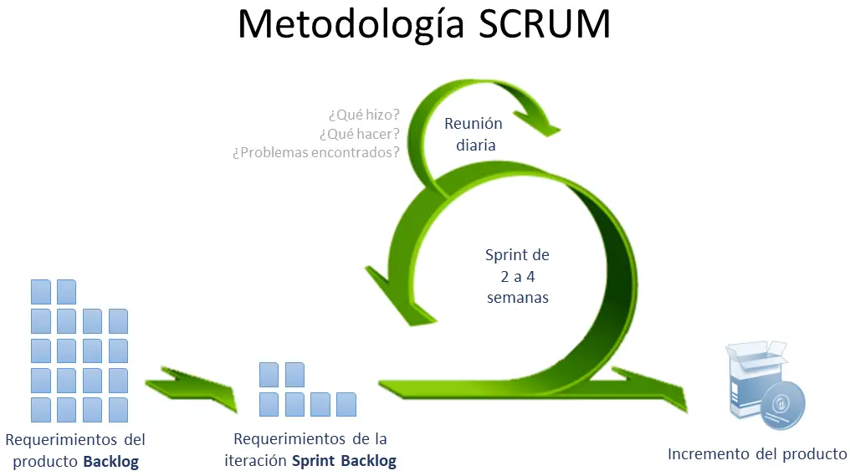
Lic. Cristian Schiffino
Gestión de proyectos informáticos – Desarrollo de aplicaciones
10

Slide 12
Teletrabajo - Estadísticas
Lic. Cristian Schiffino
Gestión de proyectos informáticos – Desarrollo de aplicaciones
11

Slide 13
Teletrabajo - Estadísticas
Lic. Cristian Schiffino
Gestión de proyectos informáticos – Desarrollo de aplicaciones
12

Slide 14
Teletrabajo - Estadísticas
Lic. Cristian Schiffino
Gestión de proyectos informáticos – Desarrollo de aplicaciones
13

Slide 15
Teletrabajo - Estadísticas
Lic. Cristian Schiffino
Gestión de proyectos informáticos – Desarrollo de aplicaciones
14

Slide 16

Conclusiones y desafíos futuros
Lic. Cristian Schiffino
Gestión de proyectos informáticos – Desarrollo de aplicaciones
15

Slide 17

Gracias
Lic. Cristian Schiffino
Gestión de proyectos informáticos – Desarrollo de aplicaciones
16

Slide 18

Consultas
cristian.schiffino@gmail.com
cristian.schiffino@unahur.edu.ar
Lic. Cristian Schiffino
Gestión de proyectos informáticos – Desarrollo de aplicaciones
17

